Slide 1
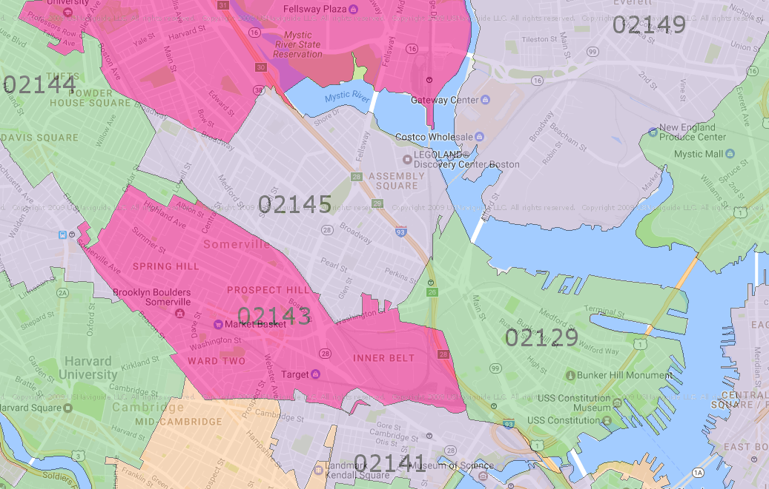
D = 3.05
Dens = 4683
D = 1.35
Dens = 7036
D = 1.36
Dens = 4707
D = 1.64
Dens = 6156
D = 1.59
Dens = 7186

